Slide 1
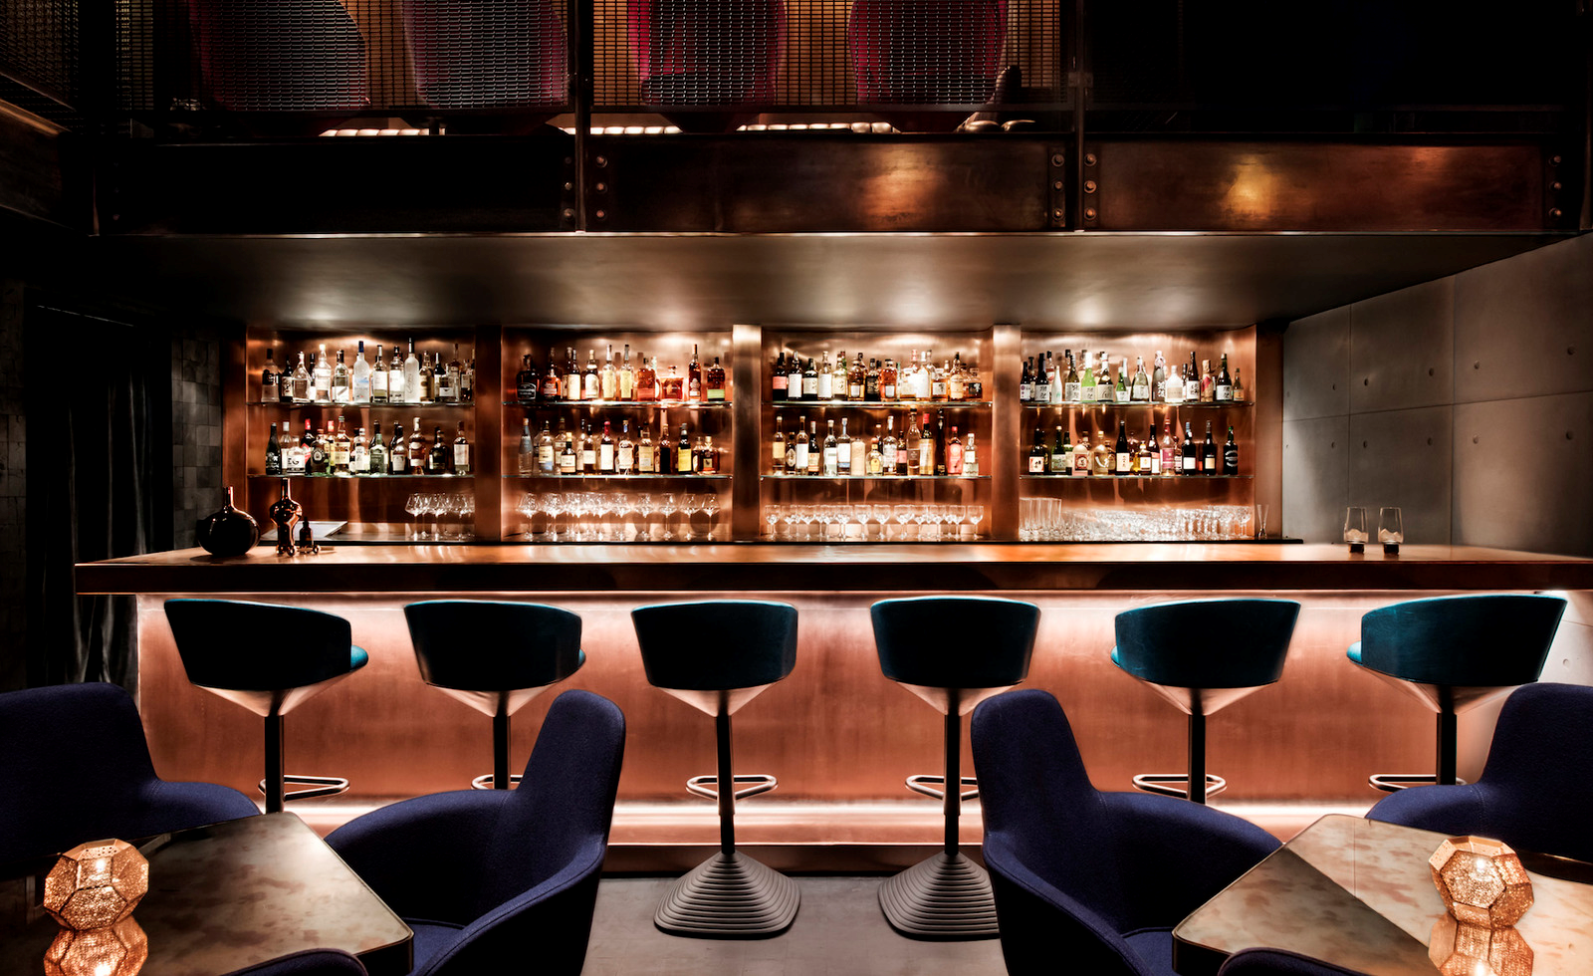




Book it easy
Увеличьте поток клиентов и оптимизируйте процесс бронирования столов с помощью нашего чат-бота.
Елизавета Плясун
Александра Александрова
Екатерина Чистякова

Slide 2

У баров (в перспективе и ресторанов) есть проблема:
– С автоматизацией процесса бронирования столов. Они испытывают трудности в определенные часы пик и при этом теряют свой человеческий ресурс и лояльность клиентов
– Также проблема с автоматизацией рутинных задач администратора
ПРОБЛЕМА

Slide 3

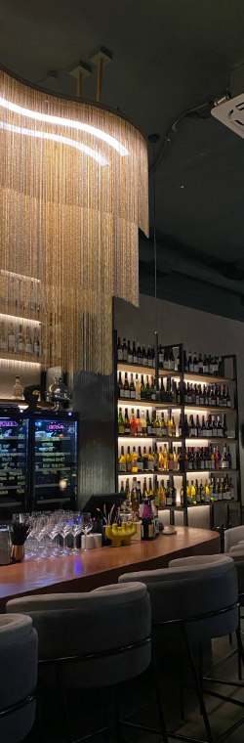
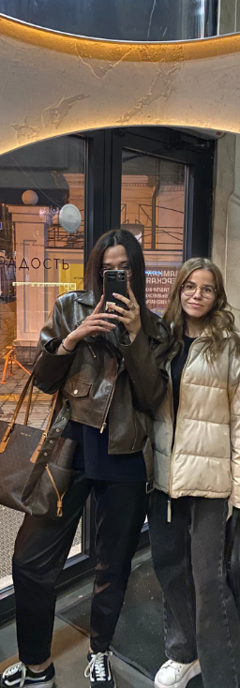
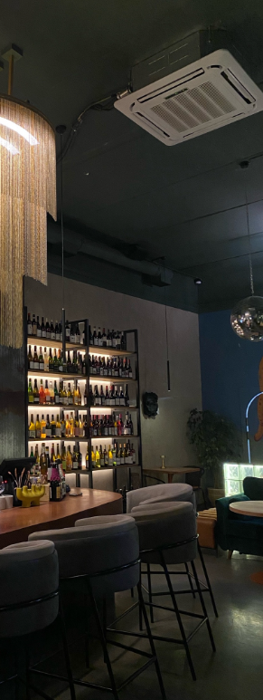
Бар «Радость»
Подтверждение гипотезы
о наличии подобной проблемы

Slide 4
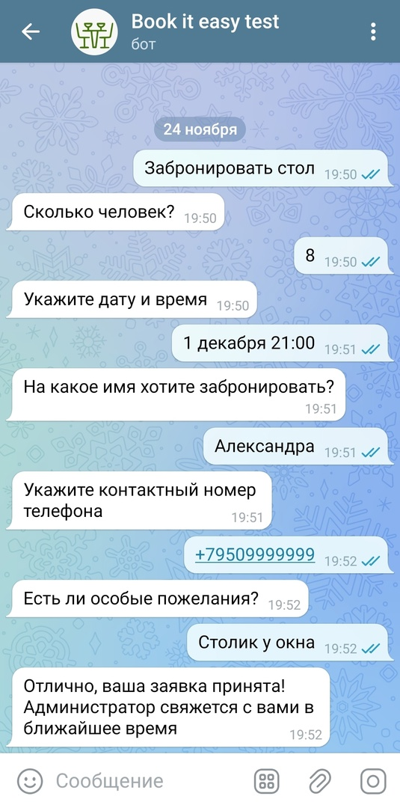
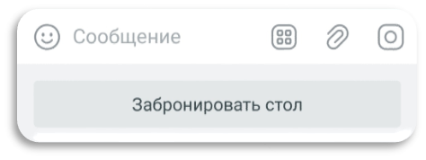
Решение
Чат-бот в Telegram:
Простое и быстрое бронирование: Забудьте о звонках и долгих ожиданиях! Наш чат-бот позволит Вам легко и быстро забронировать стол в любом баре в городе, прямо через Ваш любимый мессенджер.
Скорость
Меню бота
Функционал бота
Не более 5 минут

Slide 5

Интеграция
в мессенджеры и соц.сети
Мгновенные ответы
и круглосуточная
поддержка
Выполнение широкого
спектра задач
и подключение
платежной системы
Персонализированный
подход и сценарии
диалога
Быстрый и привычный
способ использования
Чат-бот

Slide 6

1
3
2
ЦА
Бары с повышенной загруженностью и проходимостью
Доходы
Подписочная модель монетизации
Расходы
Программист, подключение платежной системы, специалист по базам данных, оплата сервисов, реклама

Slide 7

Рынок/TAM,SAM,SOM
TAM
2 360 000 ₽
1180 – всего заведений
SAM
400 000 ₽
200 – всего баров
SOM
50 – бары с подобной проблемой
100 000 ₽

Slide 8
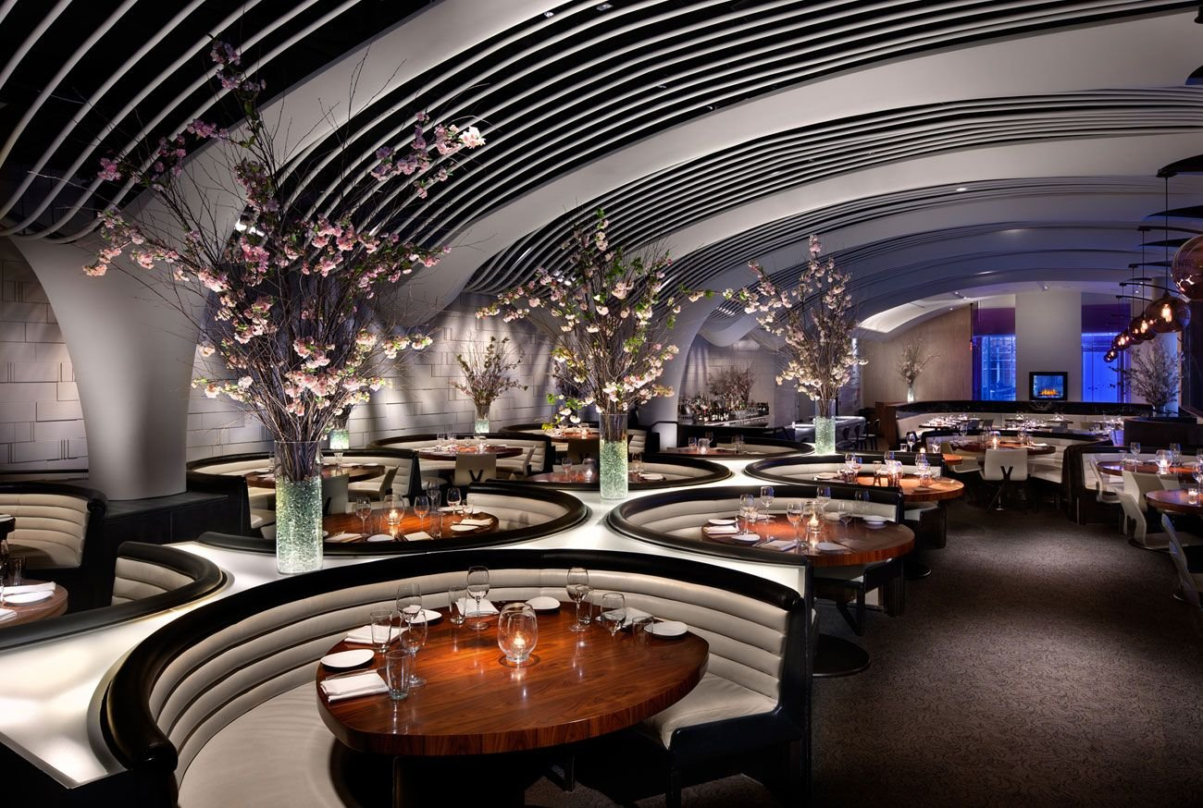
Дорожная карта проекта
1
Участие в студ. стартапе
2
Удачная защита проекта
3
Получение гранта/финансирования
4
Масштабирование нашего проекта на рестораны + другие города
5
Применение технологий персонализации с помощью ИИ (привлечь программиста)

Slide 9





Slide 10
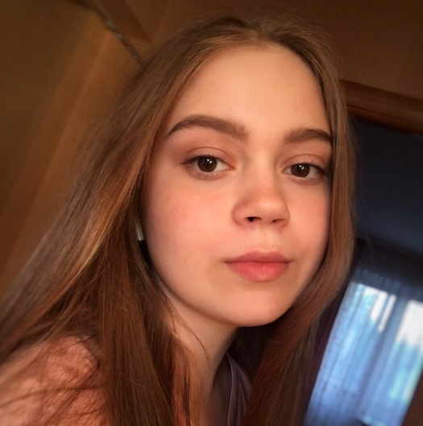
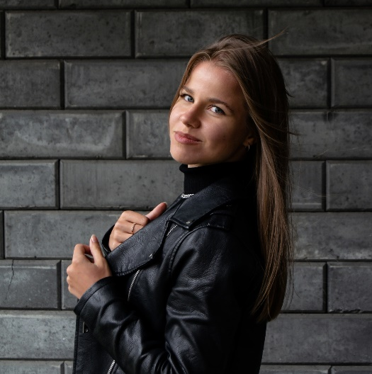
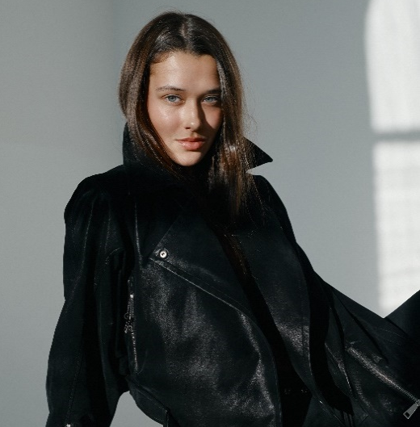
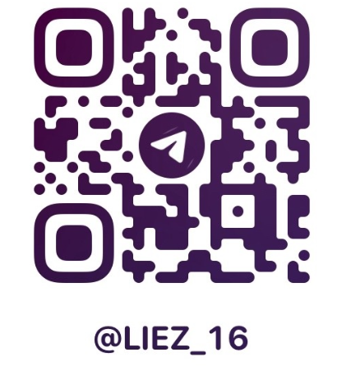
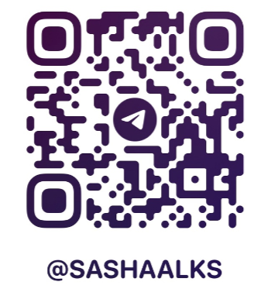
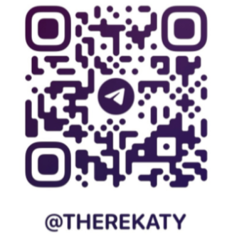
Наша команда
Лиза Плясун
Саша Александрова
Катя Чистякова
Программист-аналитик
Руководитель
Маркетолог

Slide 11
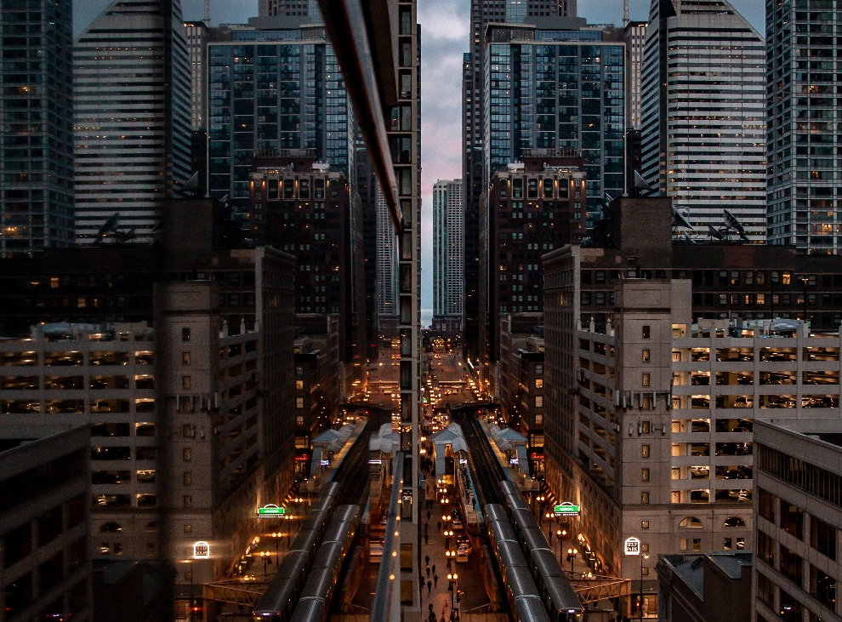
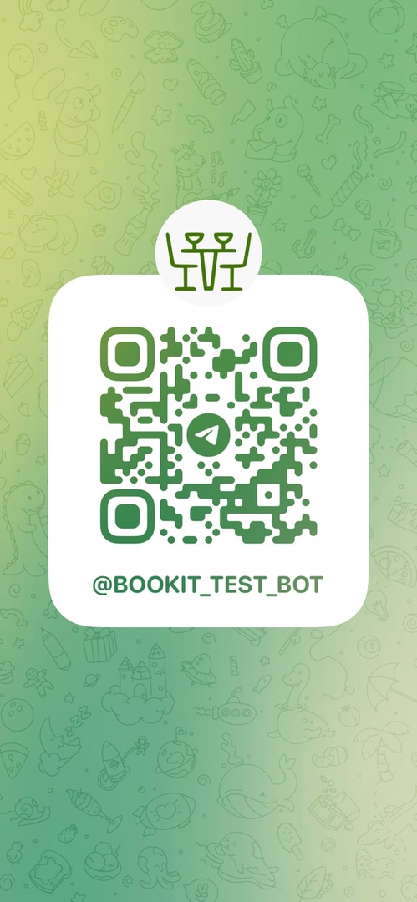
Наш чат-бот
в Telegram
Увеличьте поток клиентов и оптимизируйте процесс бронирования столов с помощью нашего чат-бота.

Slide 12
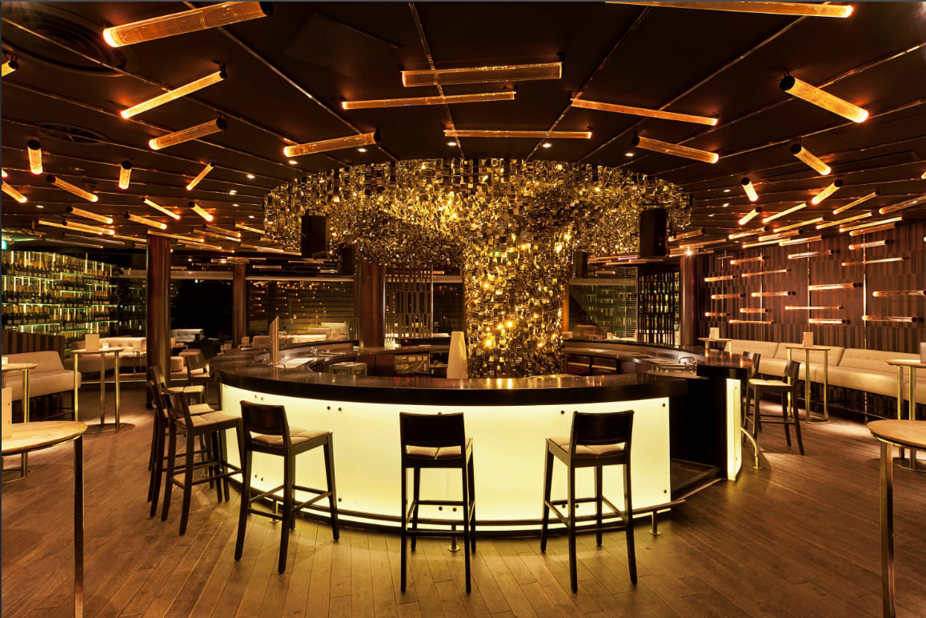
Спасибо за внимание!

